Slide 1
Evolución de la Protección Catódica de Gasoductos en TGS 1993 - 2013
Daniel E. Molina
Gerencia de Gasoducto
Transportadora de Gas del Sur

Slide 2
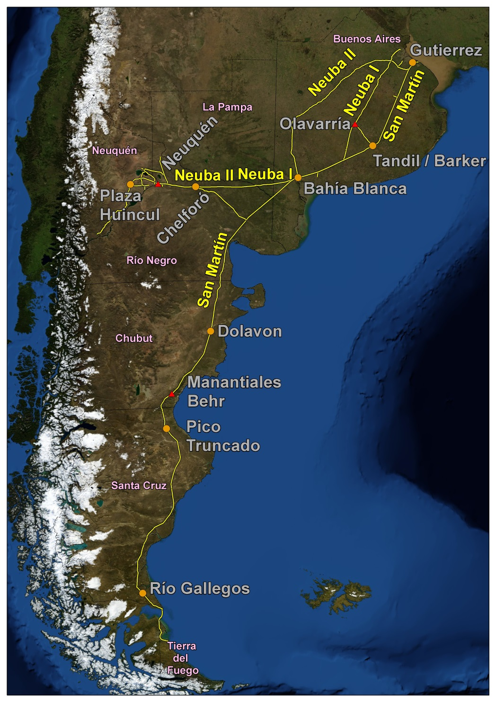
Sistema de Gasoductos (Año 1993)
 | Longitud (kilómetros) | Diámetro (pulgadas)
San Martin | 2930 | 30”
NEUBA I | 1178 | 24” - 30”
NEUBA II | 1228 | 30” – 36”
Regionales | 1247 | 8” – 24”
Total | 6,583
Sistema de Gasoductos (Año 2013)
 | Longitud (kilómetros) | Diámetro (pulgadas)
San Martin | 4540 | 30”
NEUBA I | 1178 | 24” - 30”
NEUBA II | 1958 | 30” – 36”
Regionales | 1458 | 8” – 24”
Total | 9134
11 Bases de Mantenimiento

Slide 3
Contenido
Evolución de la Protección Catódica
Requerimientos Legales
Estándar de Calidad
Inversión Realizada Vs Porcentaje de Protección alcanzado
Comparación 1993 - 2013
TGS Hoy
Unidades de Protección Catódica Instaladas
Distintos tipos de Sistemas de Generación
Potencia Utilizada/ Corriente Aplicada
Conclusiones

Slide 4
Evolución PC
Etapa I: [1993-1997] – Inversiones obligatorias: Establecían la realización de inversiones con el objeto de alcanzar gradualmente hasta el año 1997 ( 5 ^{to} año de la Licencia ) el 100 % de Nivel de protección Catódica – (según criterios protección establecidos en el APENDICE D –NAG100)
MARCO REGULATORIO LEY N° 24.076 – INVERSIONES OBLIGATORIAS
Mejoramiento del Nivel de la Protección catódica
Año 1993 | 1994 | 1995 | 1996 | 1997
Relevamientos e Informes | 50 % | 80 % | 90 % | 100 %
NOTA: Obligación de inversión anual = 1,1 MM$

Slide 5
Evolución PC
CRITERIOS DE PROTECCION CATODICA
1.- Un potencial negativo (catódico) de por lo menos 850 mV. Con la protección catódica aplicada. Este potencial se mide con respecto a un electrodo de referencia de Cu/ Cu SO₄ saturado, en contacto con el electrolito. Se deberán considerar las caídas de tensión distintas de aquellas a través del límite estructura-electrolito para la interpretación válida de esta medición de diferencia de potencial.
2.- Un potencial negativo de polarización de por lo menos 850 mV. Relativo a un electrodo de referencia de Cu/ Cu SO₄ saturado.-
3.- Un mínimo de 100 mV. de polarización catódica entre la superficie de la estructura y un electrodo de referencia de Cu/ Cu SO₄ saturado.-

Slide 6
Evolución PC
1) Potencial Von: -1.200 mV (previo al corte)
2) Corte de corriente
Potencial natural: - 470mV
3) Potencial Voff: -780 mV

Slide 7
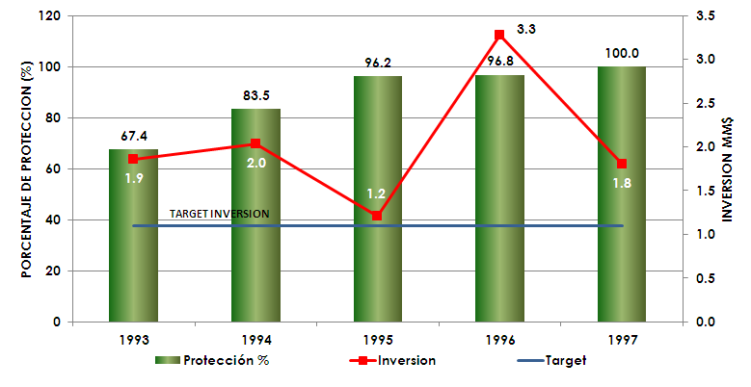
Evolución PC
Porcentaje de Protección Vs. Inversión
SISTEMA GASODUCTOS TGS

Slide 8
Evolución PC
Etapa II: [1998-2013] Implementación del Estándar de Calidad Resolución ENARGAS N° 1192/99
Tiene por objeto auditar el cumplimiento de las licenciatarias en cuanto a la calidad y eficacia del servicio
Indicador de Protección Catódica
Características:
Frecuencia de auditoria anual
Aplica a todo el sistema el sistema de Gasoductos
Se divide en secciones, según el criterio de protección a auditar (sección de gasoducto)
Exigencia de cumplimiento 100 %

Slide 9
Evolución PC
Etapa II: [1998-2003] Implementación del Estándar de Calidad Resolución ENARGAS N° 1192/99
Fórmula final del indicador
I = Indice de protección final
IP = Indice de mediciones de potencial (Auditorias)
IM = Indice de mejoras (otras acciones realizadas como ser pasaje de smart-pig, relevamientos CIS, instalación de cupones de corrosión, etc. para control de la corrosión)
Con este valor se considera que el gasoducto / Sistema esta protegido al 100 % . El no cumplimiento de este índice faculta al ENARGAS a la aplicación de sanciones.
I = I_{P} + I_{M}
Se debe verificar | I = 1

Slide 10
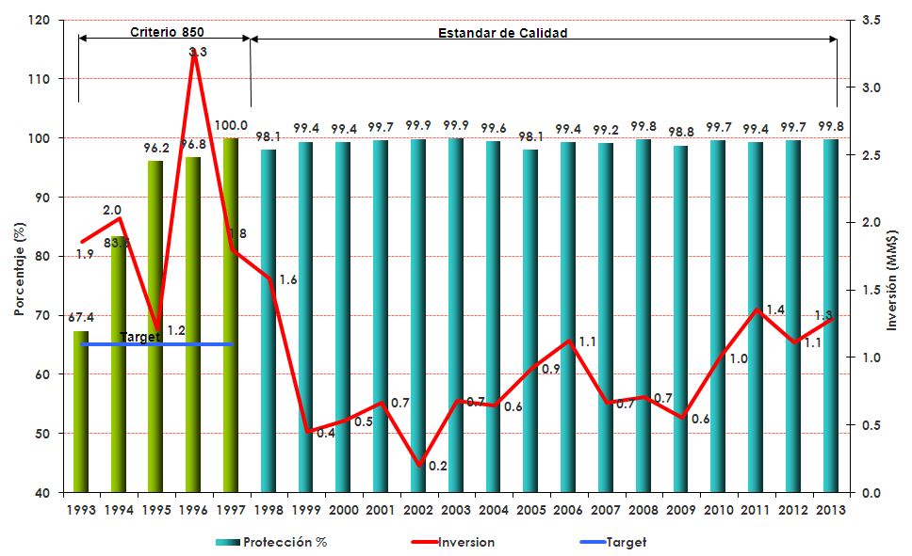
Porcentaje de Protección Anticorrosiva Vs. Monto de Inversión s/Indicado

Slide 11
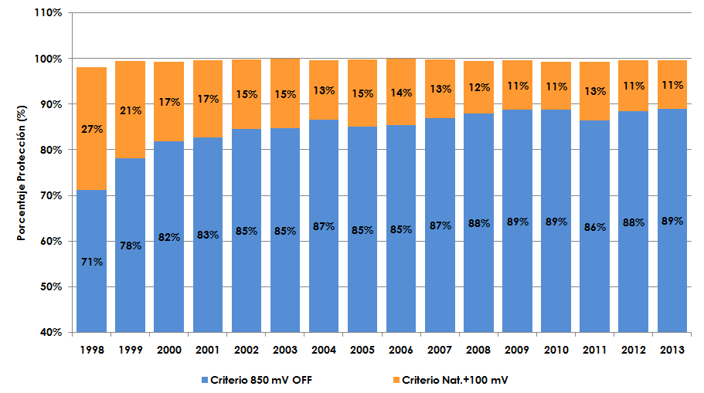
Porcentaje Sistema de Gasoductos protegido según distintos criterios de protección

Slide 12
Evolución de los equipos de Protección Catódica

Slide 13
Sistema Actual
TOTAL UPCCI’s 311

Slide 14
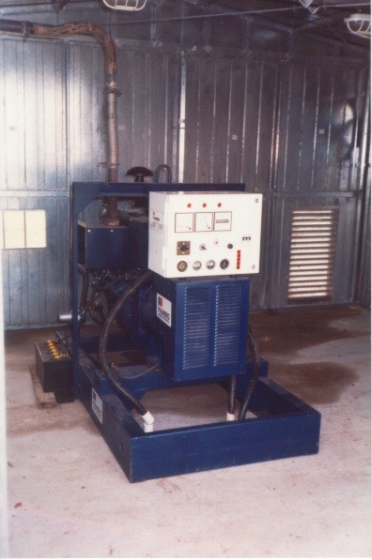
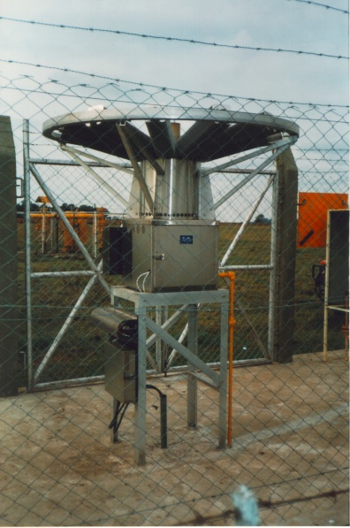
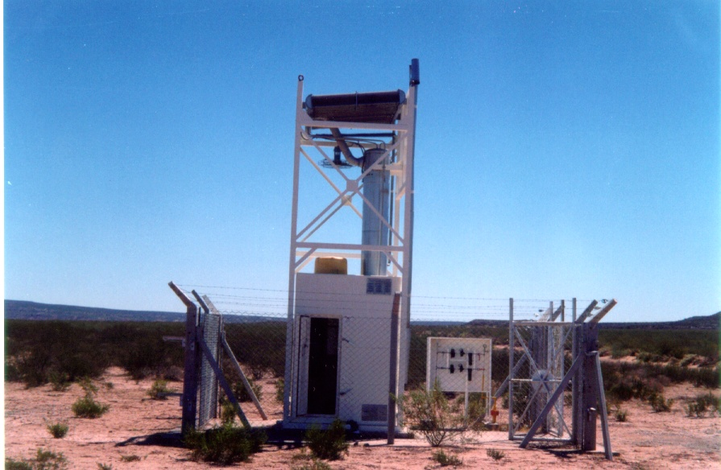
Tipos de Sistemas de Generación de Energía No Convencional Instalados
MOTOGENERADOR
Potencia.: 8 KW
Salida: 80 Vcc – 100 Acc
TERMOGENERADOR
Potencia.: 550 V
Salida: 25 Vcc – 30 Acc
TURBOGENERADOR
Potencia.: 3 KW
Salida: 48 Vcc – 60 Acc

Slide 15
Evaluaciones Realizadas para definir el incrementos de PC
PARA DEFINIR EL INCREMENTO DE PC EN TRAMOS CON DEFICIT DE PROTECCION SE TIENEN EN CUENTA LAS SIGUIENTES VARIABLES
RESISTIVIDAD DEL TERRENO
MORFOLOGIA DEL SUELO
POLARIZACION HISTORICA DE LA CAÑERIA
DENSIDAD DE FALLAS
AUMENTO DE LA VELOCIDAD DE CORROSION
DISPONIBILIDAD HISTORICA DE UPCCI´s (ULTIMOS 5 AÑOS)
ALCANCE DE LAS UPCCI’S EXISTENTES
RESULTADOS DE LOS ESTUDIOS CIS – DCVG REALIZADOS.

Slide 16
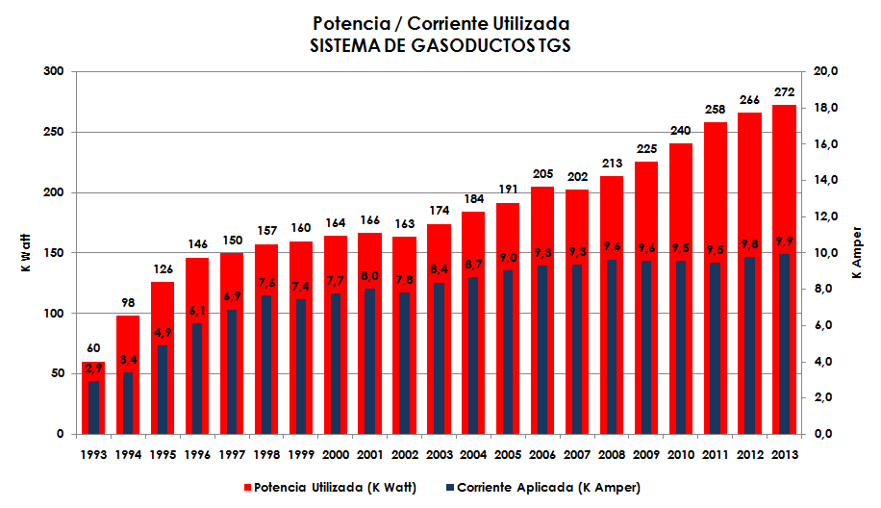

Slide 17
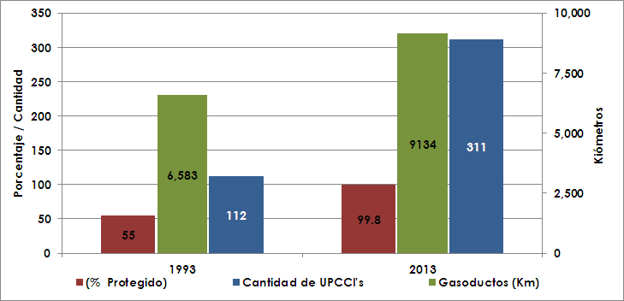
Evolución PC 1993 - 2013
 | Gasoductos (Km) | Cantidad de UPCCI's | Mejora (% Protegido)
1993 | 6.583 | 112 | 55
2013 | 9.050 | 311 | 99.8
Incremento % | 39 | 178 | 81

Slide 18
CONCLUSIONES
A partir del análisis antes desarrollado se puede concluir lo siguiente:
Para el caso de cañerías antiguas resulta oneroso el cumplimiento de los criterios de protección catódica.
Para reducir los procesos de corrosión no resulta suficiente la aplicación de protección catódica, se debe combinar con otras tareas (Recobertura puntuales en los zonas con mayor demanda de corriente / concentración de defectos de corrosión).
Resulta conveniente combinar los datos de protección catódica con los de otras fuentes, como ser inspección interna (ILI), análisis de riesgo, Evaluación Directa de Corrosión Externa (ECDA), resistividades.

Slide 19
Gracias por su Atención
¿Preguntas?
Daniel molina
Gerencia de Gasoducto
Transportadora de Gas del Sur

